Slide 1


ОПШТИНА КУЧЕВО

Slide 2
САДРЖАЈ:
Уводна реч
Структура остварених текућих прихода и примања
Остварење прихода и примања у односу на план
Месечна динамика остварења прихода
Структура извршених расхода и издатака
Извршење расхода и издатака у односу на план
Месечна динамика извршења расхода
Преглед извршења по корисницима
Преглед извршења по програмима

Slide 3
КОНСОЛИДОВАНИ ЗАВРШНИ РАЧУН БУЏЕТА ОПШТИНЕ КУЧЕВО ЗА 2022. ГОДИНУ

Slide 4
Уводна реч
Поштовани,
Презентација која је пред вама има за циљ да вам на што једноставнији и приступачнији начин прикаже на који начин је претходне године (2022. године) утрошен новац из буџета наше општине. Намера нам је да Вам на сажет и јасан начин прикажемо колико је остварено прихода и примања као и колико је утрошено расхода и издатака у претходној години како по буџетским корисницима тако и по програмима.
Кроз овај транспарентан начин желимо да унапредимо интересовање наших суграђана за локалне финансије и као и да заједно сарађујемо у постављану циљева, утврђивању приоритета развоја и планирању развоја општине
Председник општине
Др Иван Рајичић

Slide 5
СТРУКТУРА ОСТВАРЕНИХ ТЕКУЋИХ ПРИХОДА И ПРИМАЊА
Укупно остварени буџетски приходи и примања 551.453.067 динара
Приходи од пореза 231.829.604 динара
Трансфери од других нивоа власти 286.069.778 динара
Други приходи 8.618.942 динара
Примања од продаје финансијске и нефинансијске имовине 1.937.683 динара
Приходи од имовине и продаје добара 22.997.060 динара

Slide 6
Остварење прихода и примања у односу на план

Slide 8
Месечна динамика остварења прихода

Slide 9
СТРУКТУРА ИЗВРШЕНИХ РАСХОДА И ИЗДАТАКА БУЏЕТА
Укупно извршени расходи и издаци износе 556,162,203 динара
Расходи за запослене 160,434,863 динара
Коришћење роба и услуга 190,576,431 динара
Субвенције 9,746,593 динара
Донације, дотације и трансфери 119,797,173 динара
Социјално осигурање и социјална заштита 15,153,815 динара
Остали расходи 33,066,295 динара
Капитални издаци 27,387,034 динара

Slide 10
Извршење расхода и издатака у односу на план

Slide 12
Месечна динамика извршења расхода

Slide 13
ПРЕГЛЕД ИЗВРШЕЊА ПО КОРИСНИЦИМА
Скупштина општине 12,595,498
Председник општине 16,682,162
Општинско веће 5,168,743
Општинско правобранилаштво 2,777,873
Општинска управа 241,465,622
Месне заједнице 13,114,208
Центар за културу В. Дугошевић 38,396,076
Библиотека Н.С.Максим 14,123,214
Туристичка организација 30,402,280
Предшколска установа ,,ЛАНЕ" 65,145,972
Центар за социјални рад 20,439,302
Дом здравља 21,064,179
Основно образовање 70,429,183
Средње образовање 4,357,887

Slide 14
ПРЕГЛЕД ИЗВРШЕЊА ПО КОРИСНИЦИМА

Slide 15
Преглед програмске структуре буџета

Slide 16
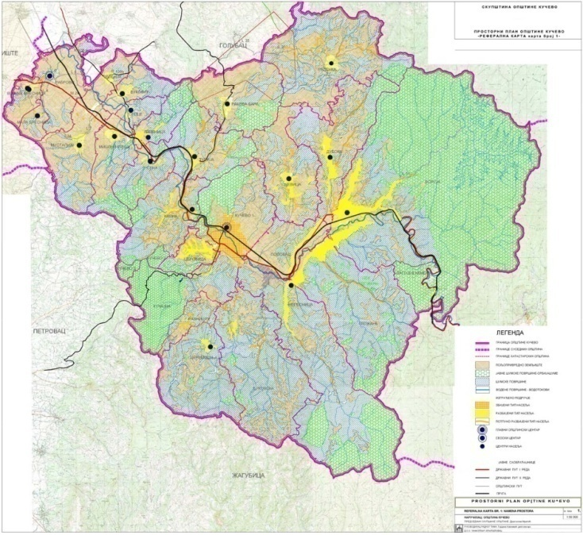
ПРОГРАМ 1. Становање, урбанизам и просторно планирање
Укупно утрошено: 4.044.591 динара
Цела територија општине Кучево покривена је планским документима. Постоји Просторни план општине Кучево за територију целе општине Кучево, као и План генералне регулације за насеље Кучево и бројни планови детаљне регулације који су од значаја за одређено подручје. У 2022 години покренута је израда измене и допуне Плана генералне регулације за насељено место Кучево. Такође, у 2022 години покренута је и израда измене Плана генералне регулације за насељена места Волуја и Нересница са индустријским зонама.
Циљ програма је ју складу са плановима.
Реализована је програмска активност означавање назива улица,тргова и зграда кућним бројевима..

Slide 17
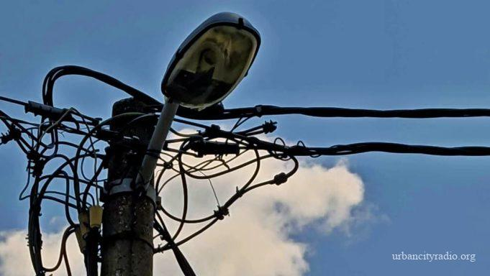
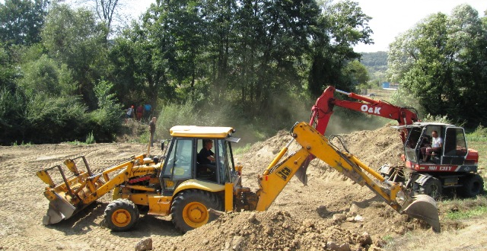
ПРОГРАМ 2. Комуналне делатности
Укупно утрошено: 23,752,317 динара
ПА (програмска активност) Одржавање и управљање јавним осветљењем – током 2022. године редовно одржавалa јавну расвету у граду и сеоским насељима (укупно је било 1160 интервенција у оквиру којих су замењене дотрајале сијалице и пратећи материјал).
ПА Комуналне делатности – одржавање јавних зелених површина, одржавање чистоће на површинама јавне намене Програмска активност се односи на озелењавање улица.Одржавање чистоће наповршинама јане намене обавља се на најпрометнијим и најнасељенијим улицама у Кучеву од стране ЈКП Кучево, а по недељном програму радова ЈКП Кучево на чишћењу града Кучева.Од укупног броја улица у Кучеву, услед недовољног броја радника и механизације, одржавање чистоће се врши у 8 улица у укупној површини од 25.090, квадратних метара што представља око 35-40% укупне површине улица у Кучеву.
ПА Зоохигијена -Подразумева хватање,збрињавање,смештај напуштених и изгубљених животиња у прихватилишта за животиње,послове око смањења популације напуштених паса и мачака и нешкодљиво уклањање лешева животиња са јавних површина и друге активности којима се уређује добробит животиња.Кроз ову програмску активност се финансирају и судске пресуде и вансудска поравнања због уједа паса и мачака.Програмска активност спровођена је планираном динамиком и у оквиру планираних финансијских средстава унапређење заштите од заразних и других болести које преносе животиње (број пријављених уједа од паса и мачака лутилица од стране оштећених: 22).
ПА Управљање и снабдевање водом за пиће – обухвата замену водоводних цеви након кварова по км водоводне мреже (број кварова: 2).

Slide 18

ПРОГРАМ 3. Локални економски развој
Укупно утрошено: 3,157,969 динара
Општи циљ овог програма је допринос економском развоју општине Кучево и стварању повољнијег пословног окружења. Изради програма се приступило са циљем да се омогући:
  Стварање услова за оснивање нових предузећа,
  Проширење услова/капацитета за нова предузећа,
  Отварање нових радних места и стварање нових производа на територији општине Кучево,
  Позиционирање општине Кучево као снажног привредног центра у региону и шире,
  Позиционирање општиине Кучево у пожељне средине за инвестирање, пословање и живот.
Локалним акционим планом запошљавања предвиђена су средства за спровођење јавног рада и средства за самозапошљавање. Средства за спровођење јавног рада су по Одлуци о одобравању средстава за спровођење јавног рада коју је донела Национална служба за запошљавање одобрена Удружењу грађана "Ентузијасти Кучева", Удружењу грађана "Роми Хомоља" Кучево и ЈКП Кучево. Средства за самозапошљавање је по Одлуци Националне службе за запошљавање добило 13 лица.

Slide 19

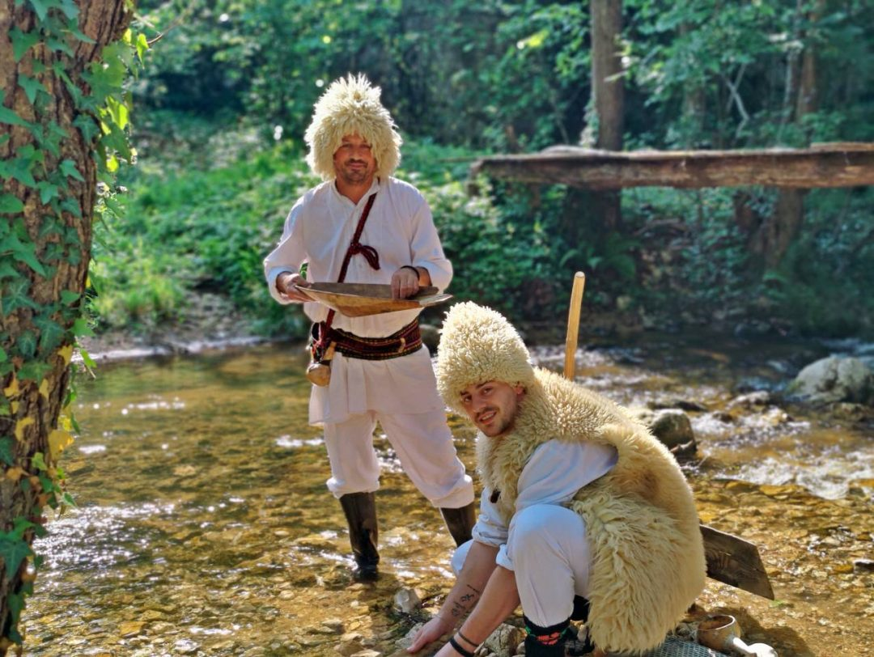
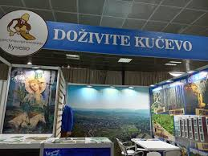
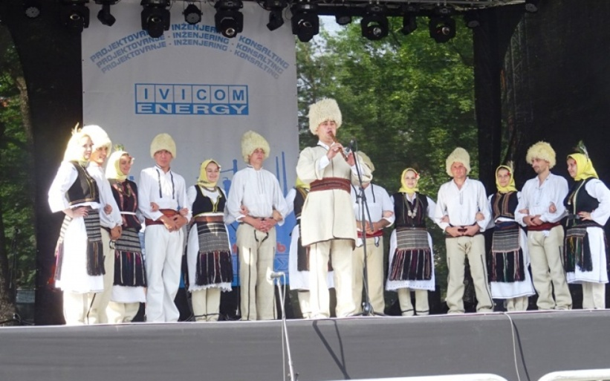
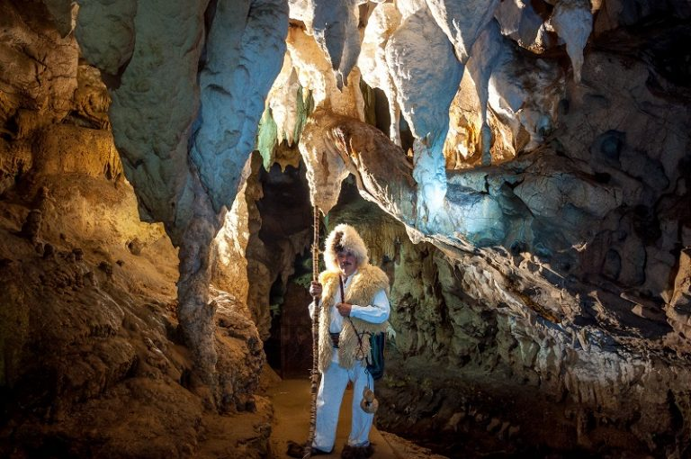
ПРОГРАМ 4. Развој туризма
Укупно утрошено: 30,402,280 динара
Повећање квалитета туристичке понуде и услуге остварено је по плану и програму. Квалитет туристичке понуде и услуге општине за дванаест месеци је повећан.
Програм обухвата:
ПА Управљање развојем туризма (Програмска активност обухвата текуће пословање ТОК-а , инвестиционо улагање у рачунарску опрему,електронску, опремање канцеларије.) Проценат реализације програма развоја турузма града/општине у односу на годишњи план од 99,6%.
ПА Промоција туристичке понуде Представљање туристичке понуде и то: У 2022. години организовани су следећи догађаји :сајам туризма,сајам цвећа, хомољски мотиви (златне руке,базар старих заната и испирање злата) фестивал органске хране- Кучево Органик фест и рели.

Slide 20
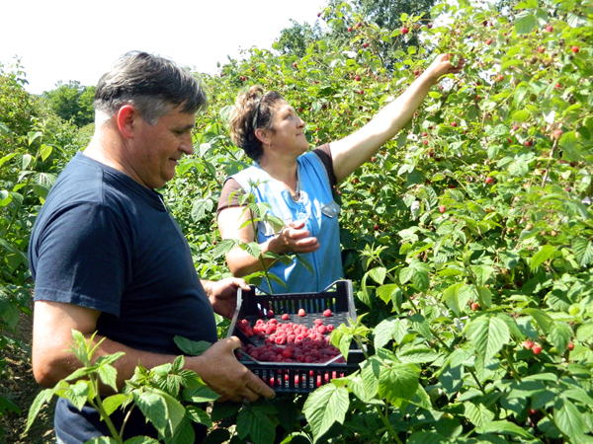
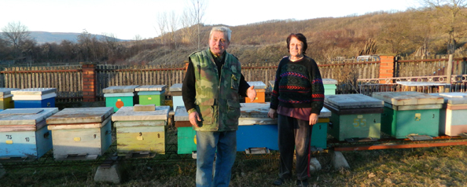
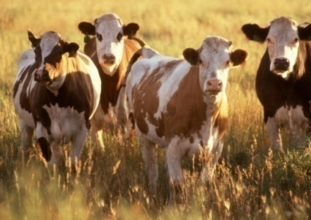
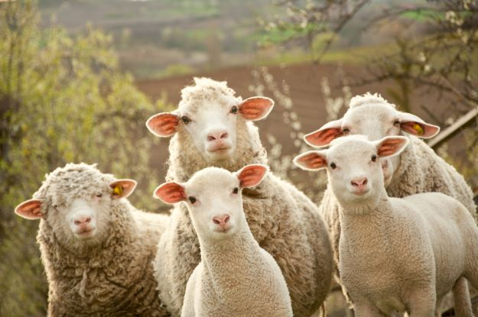
ПРОГРАМ 5. Пољопривреда и рурални развој
Укупно утрошено: 6,830,626 динара
Програм обухвата: Све планиране активности у оквиру Програма су реализоване у потпуности. Укупан број произвођача који су директни корисници подстицаја по Програму је 203корисника. Број индиректних корисника кроз подрску ООО Соаре је 95 пољопривредника и кроз подрску за едукацију и промоцију и одласке на сајмовекао посетиоца, али и као излагача, подрзано је преко 80 произвођача.
Циљ програма:Раст производње и стабилност дохотка произвођача
Програмска активност - Подршка за спровођење пољопривредне политике у локалној заједници. У другој половини 2022 године расписан је конкурс за директна плаћања по Програму, а која се односе на регрес за вештачко осемењавање грла. Број регистрованих пољопривредних газдинстава која су корисници директног плаћања у односу на укупан број пољопривредних газдинстава 126.
Програмска активност-Мере подршке руралном развоју, У току друге половине године расписани су сви планирани јавни позиви по Програму за 2023годину то: за инвестиције у мере руралног развоја и посебне подстицаје. У оквиру мера које се односе на физичку имовину газдинаства поново је расписан и јавни позив за меру- набавка пластеника. Број регистрованих пољопривредних газдинстава која су корисници мера руралног развоја у односу на укупан број пољопривредних газдинстава 79/9500. Укупан број корисника жена је 59, сто је 29% у односу на укупна број директних корисника средстава по Програму.

Slide 21
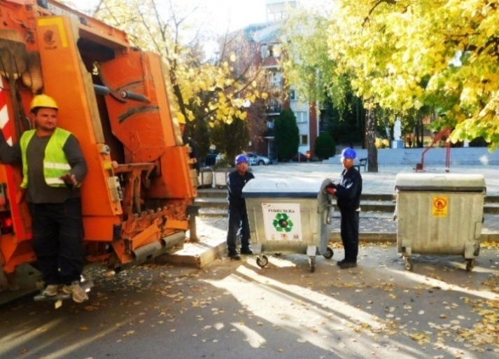
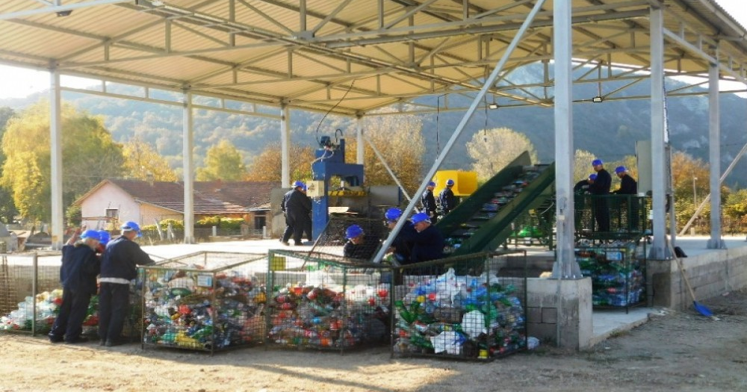
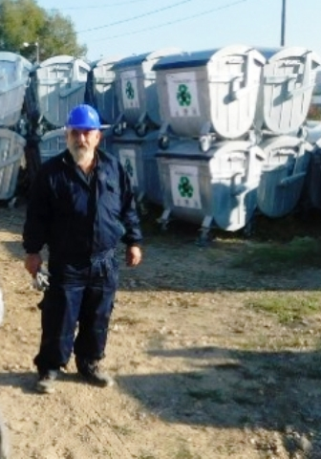
ПРОГРАМ 6. Заштита животне средине
Укупно утрошено: 7,167,031 динара
Санацијом и уклањањем дивљих депонија на територији општине Кучево остварују се циљеви унапређења животних услова грађана, лепша и чистија животна средина и откланјају негативни ефекти које дивље депоније имају на животну средину, водоизворишта, водотокове и здравље људи.
Програмске активности коришћења средстава буџетског фонда за заштиту животне средине у 2022 палнира: Рекултивацију и санацију депоније на територији општине Кучево, набавка машина и опреме за рециклажу,набвака канти контејнера за унапређење заштите животне средине на јавним површинама,промотивне активности
Санација пожара на градској депонији.

Slide 22
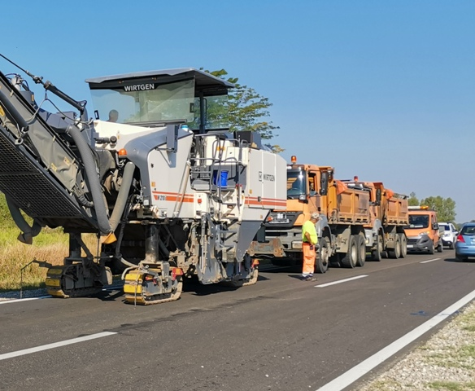
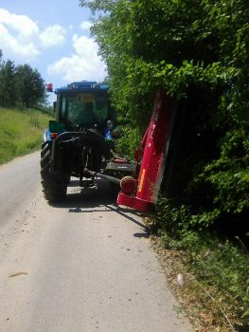
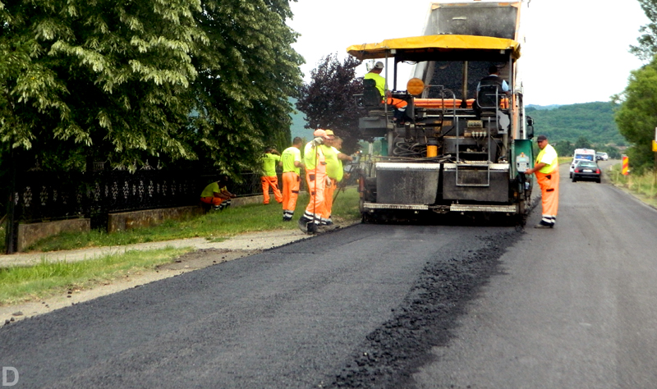
ПРОГРАМ 7. Организација саобраћаја и саобраћајна инфраструктура
Укупно утрошено 33,592,984 динара
Сврха програма је унапређење организације саобраћаја и унапређење саобраћајне инфраструктуре у локалној самоуправи.
Одржавање улица и путева на територији општине Кучево, подразумева извођење радова којима се обезбеђује несметано и безбедно oдвијање саобраћаја, чува и унапређује употребна вредност улица,путева,тргова,платоа и слично,управљање ,одржавање,реконструкција и изградња општинских и некатегорисаних путева улица и других објеката саобраћајне инфраструктуре од значаја за општину,постављање и одржавање саобраћајне сигнализације и путне опреме.А нарочито редовно одржавање путева и санирање оштећења ; одржавање путног појаса ; периодично одржавање -радови на одржавању коловозне конструкције (постављање шљунчаног односно туцаничног застора на неасфалтираним путевима,обрада површине коловозног застора,корекција облика постојећег застора или коловоза или крпљење рупа асфалтном масом), ископ канала и одржавање истих поред саобраћајница које су у надлежности општине Кучево, израђивање пропусних канала и пропуста, као и израда плочастих пропуста.
На територији општине Кучево у приградском превозу утврђује се право на бесплатан превоз свих категорија корисника. Разлог за доношење ове Одлуке је што је становништво општине Кучево углавном старије, а постоји и велики број социјално угрожених према евиденцији Центра за социјални рад. Велики део пензионера у општини Кучево има јако мало примања, док су просечна примања у општини Кучево испод републичког просека. Аутобуски превоз на локалним линијама, сем деце, углавном користе старији који нису у могућности да управљају возилима, те ће ове мере истима вишеструко користити, као и свим осталима који користе приградски превоз.

Slide 23
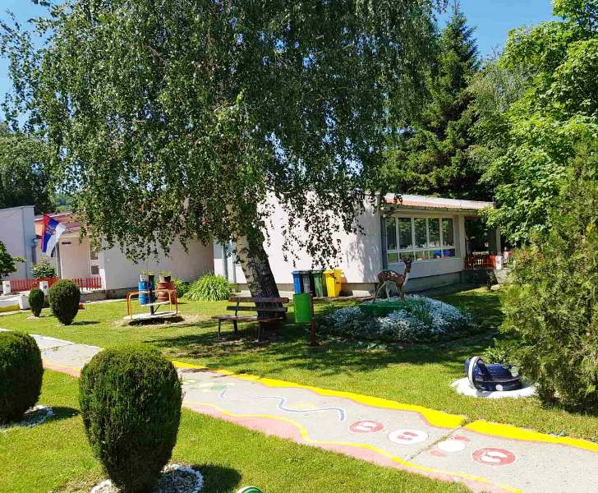
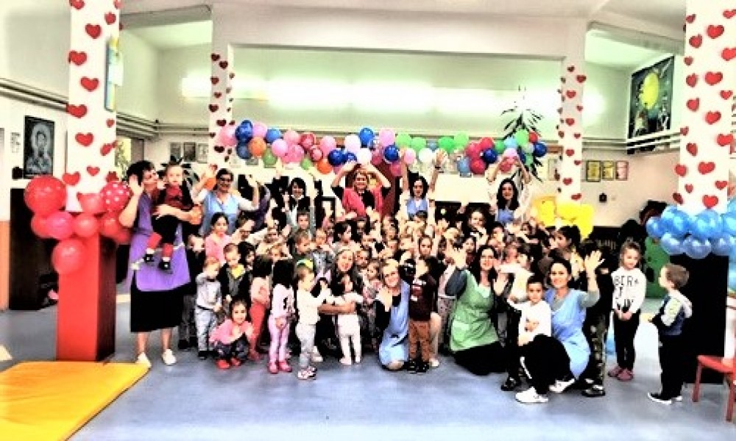

ПРОГРАМ 8. Предшколско васпитање и образовање
Укупно утрошено: 75,440,773 динара
Одобреним средствима из буџета Општине Кучево извршена су улагања у објекту Предшколске установе „Лане“ у Кучеву. Улагањем у објекат створени су адекватни услови за васпитно-образовни рад са децом. Број деце уписане у ПУ „Лане“ је 100% у односу на укупан број пријављене деце. Основе програма предшколског васпитања и образовања је документ којим се дефинише концепција васпитања и образовања предшколске деце. Он представља оквир за:
- израду и развијање програма васпитно-образовног рада на нивоу предшколске
установе,
- развијање реалног програма на нивоу васпитне групе,
- развијање различитих програма и облика у предшколском васпитању и
образовању,
израду критеријума за праћење и вредновање квалитета
предшколскогваспитања и образовања,
- унапређивање и развој предшколске установе и делатности у целини,
- остваривање континуитета предшколског и основношколског васпитања и
образовања,
- израду пратећих ресурса којима се операционализује и конкретизује концепција

Slide 24
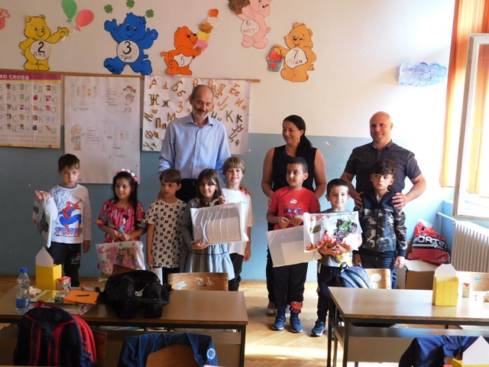
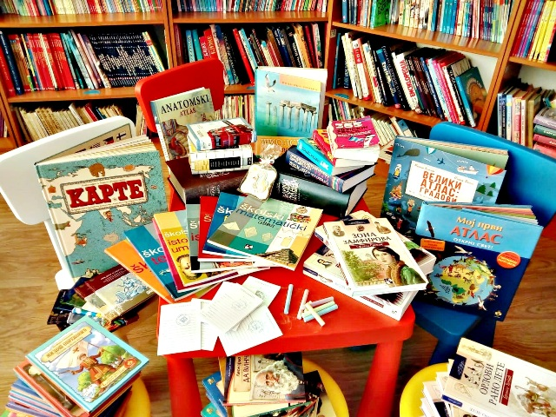
ПРОГРАМ 9. Основно образовање и васпитање
Укупно утрошено: 70,429,184 динара
Програм се спроводи у циљу доступности основног образовања и васпитања свој деци на територији општине Кучево. Средства су утрошена ради нормалног функционисања процеса наставе и васпитног рада. Број обухвата деце основним образовањем је 785.

Slide 25
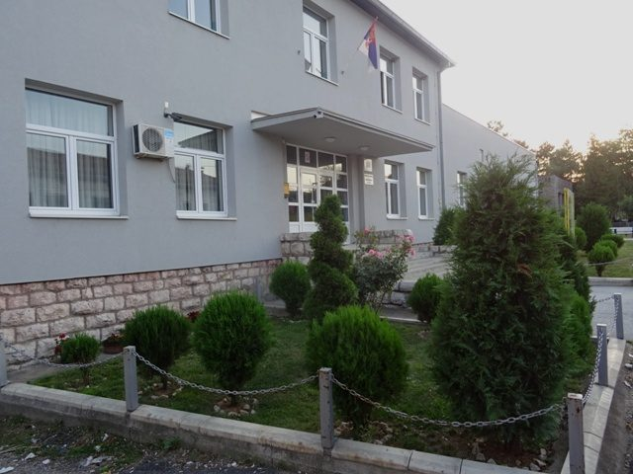
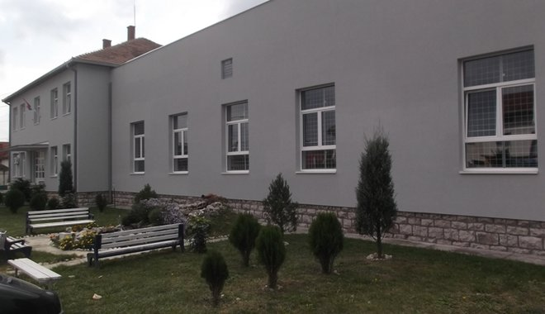
ПРОГРАМ 10. Средње образовање и васпитање
Укупно утрошено: 4,357,888 динара
Пружање средњег образовања и усавршавање ученика на смеровима:
финансијски администратор,
шумарски техничар,
конобар и кувар,
ради унапређења и оспособљавања будућег кадра за наставак даљег школовања или обављања стручних послова. Број деце обухваћен средњим образовањем је 153 .

Slide 26
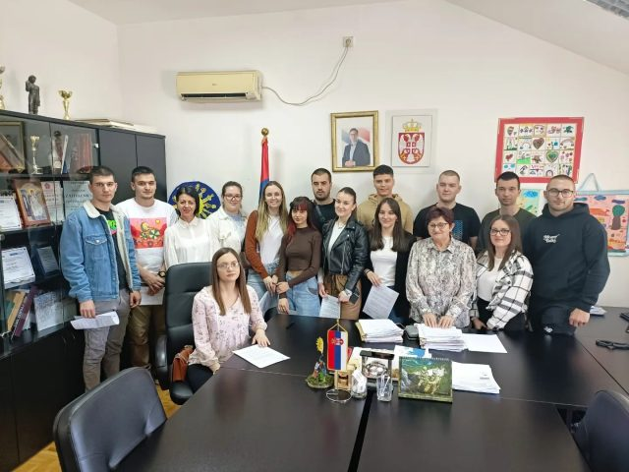
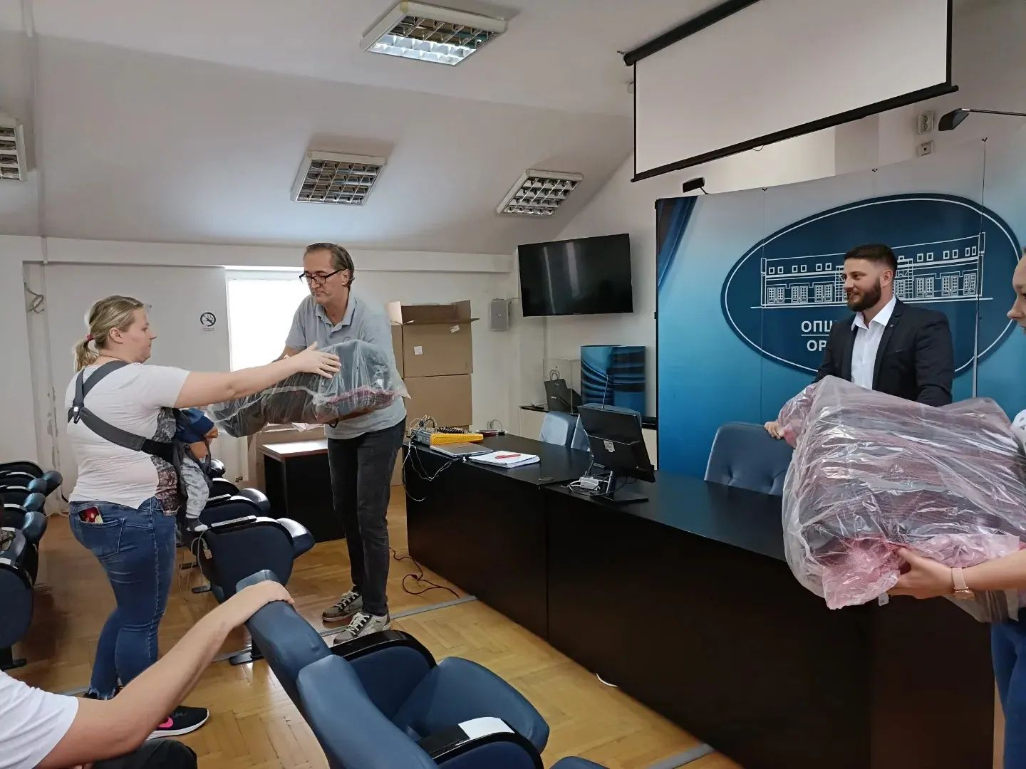
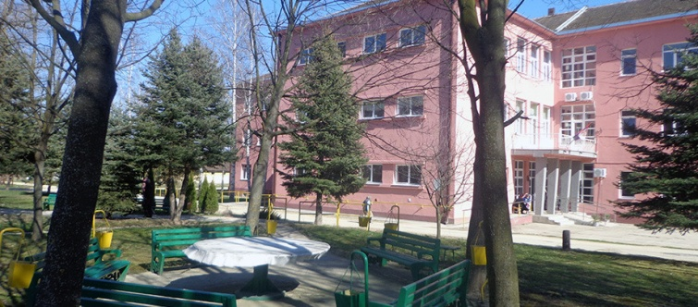
ПРОГРАМ 11. Социјална и дечија заштита
Укупно утрошено: 33,669,085 динара
Циљ програма је: повећање доступности права и услуга социјалне заштите, унапређење заштите сиромашних, социјално деловање - олакшање људске патње пружањем неопходне ургентне помоћи лицима у невољи, развијањем солидарности међу људима, организовање различитих облика помоћи, унапређење услуга социјалне заштите за децу и породицу, побољшање квалитетета социјалне Заштите угроженим групама. Програм обухвата:
-Једнократне помоћи и други облици
-Подршку деци и породици са децом
-Активности Црвеног крста
-Обављање делатности установа социјалне заштите
Пројекат „Помоћ у кући за старија лица,,
Пројекат ,,Лични пратилац детета,,
Циљ је побољшање квалитета социјалне заштите угроженим групама.

Slide 27
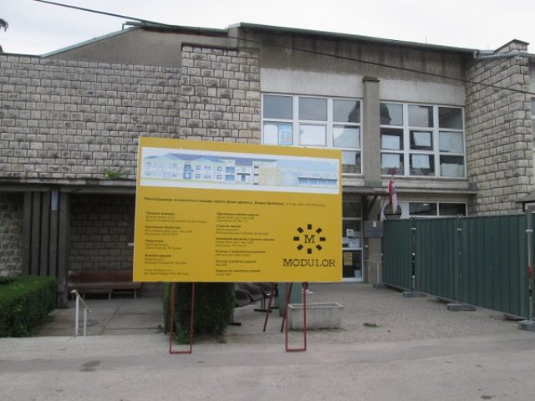
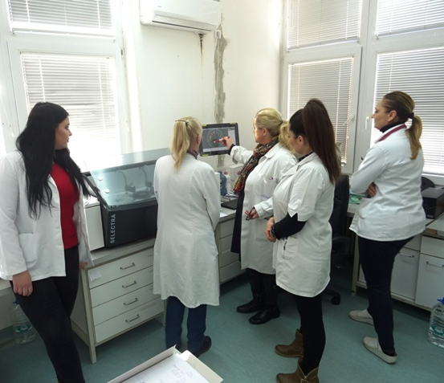
ПРОГРАМ 12. Здравствена заштита
Укупно утрошено: 21,064,179 динара
Унапређење здравствене заштите је на првом месту збрињавања наших грађана и она обухвата: доступност здравствене заштите за најстарије и најудаљеније становнике, подизање квалитета здравствених услуга, смањење времена чекања, стављање превентиве као приоритет унапређења здравствене заштите.Извођење грађевинских радова на реконструкцији и енергетској санацији објекта Дома здравља "Бошко Вребалов" у Кучеву
Један од циљева је унапређење здравља становништва. Покривеност становништва примарном здравственом заштитом је 100 посто.

Slide 28
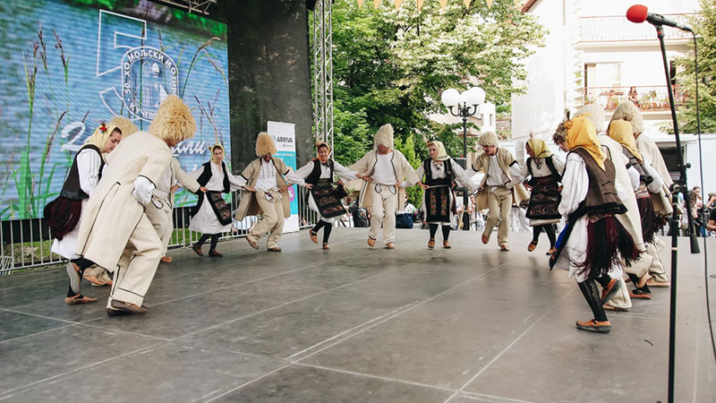
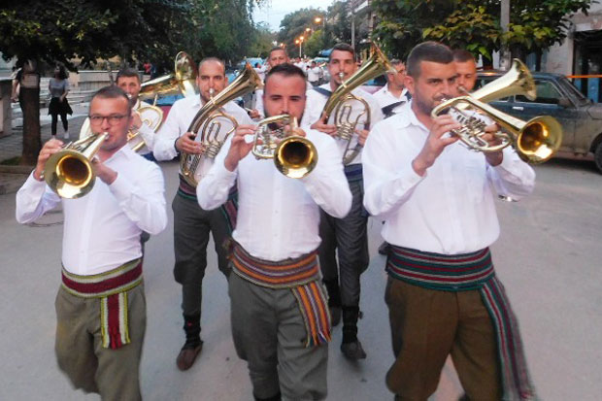
ПРОГРАМ 13. Развој културе и информисања
Укупно утрошено 56,482,806 динара
Програм обухвата:
Функционисање локалних установа културе: Центра за културу „Драган Кецман” Кучево и Библиотеке „Никола Сикимић Максим” Кучево;
Манифестација: ,,Хомољски мотиви,,
Фестивал труба Мирослава Милета Матушића
Манифестација Михолјски сусрети села
Организовање књижевних вечери, позоришних представа, биоскопских пројекција, изложби,предавања, наступи фолклорног ансабла итд.
Циљ је обезбедити и очувати културно-
-историјско наслеђе и укључити што већи број грађана у културна дешавања општине
-очување,унапређење и представљање културног-историјског наслеђа,културне разновсности,продукције и стваралаштва у локалној заједници.Остваривање права грађана и информисање и унапређење јавног ивнформисања.

Slide 29
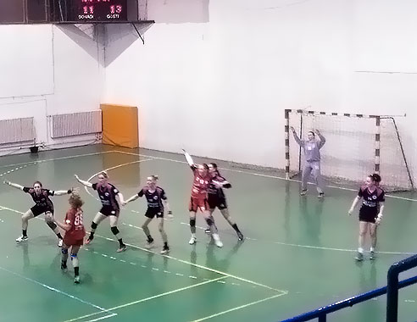
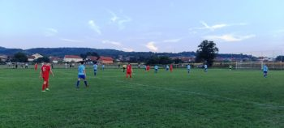
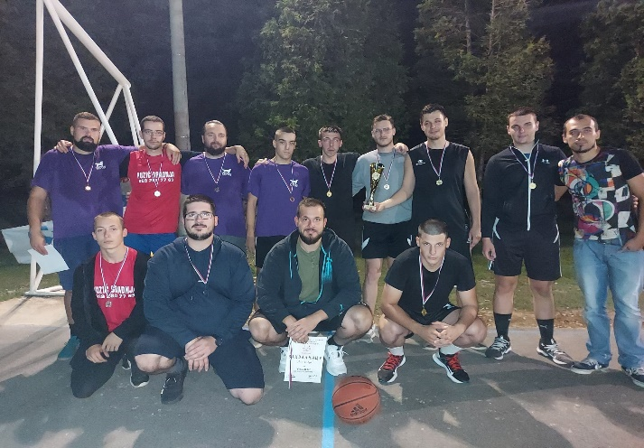
ПРОГРАМ 14. Развој спорта и омладине
Укупно утрошено: 21,557,987 динара
Циљ, обезбеђивање услова за рад и унапређење капацитета спортских организација преко којих се остварује јавни интерес у области спорта у општини Кучево, реализован је у потпуности у односу на план .
У 2022. години буџет је финансирао 26 спортских удружења у 12 различитих спортова кроз 26 програма преко којих се остварује јавни интерес у области спорта. У 2022. години спортска удружења су реализовала низ акција и манифестација. Такође, у склопу својих редовних активности, клубови су учествовали у својим такмичарским лигама.

Slide 30
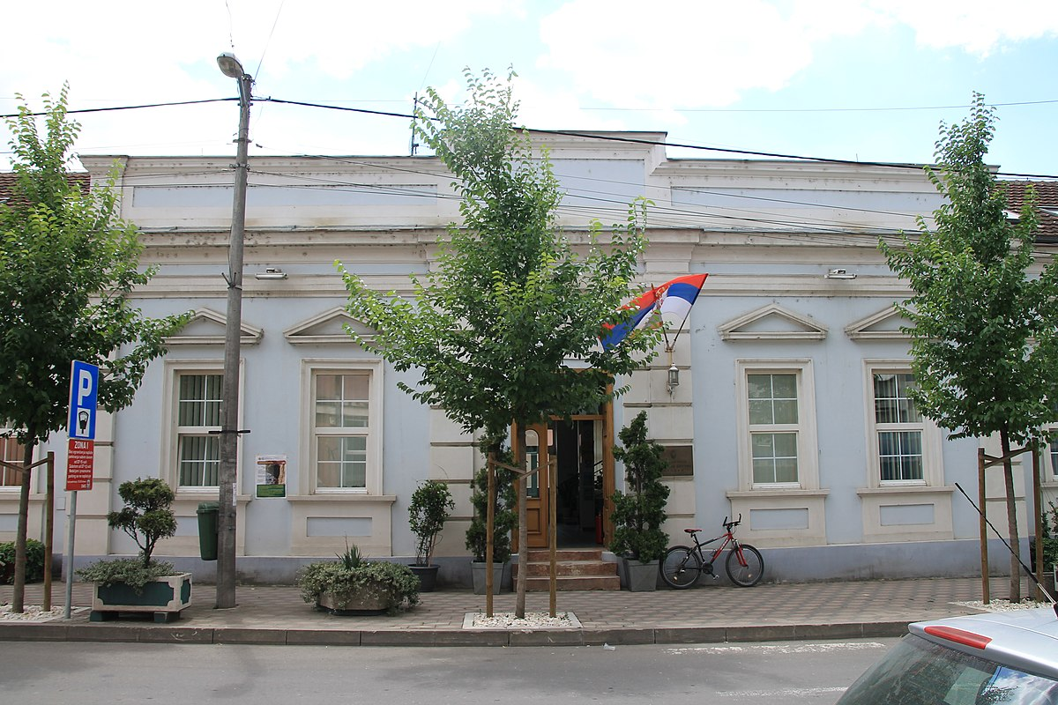
ПРОГРАМ 15. Опште услуге локалне самоуправе
Укупно утрошено: 127,929,050 динара
Циљ овог програма је обезбеђивање континуираног функционисања органа ЈЛС (јединице локалне самоуправе). Трошкови који су предвиђени овим програмом, планирани су у параметрима у односу на 2021. годину што је у складу са рестриктивном политиком запошљавања у државним органима, и у том смислу су формирани и сви остали трошкови на начин на који и како је могуће утицати, а да при томе функционисање локалне самоуправе задржи постојећи квантитет и квалитет.

Slide 31
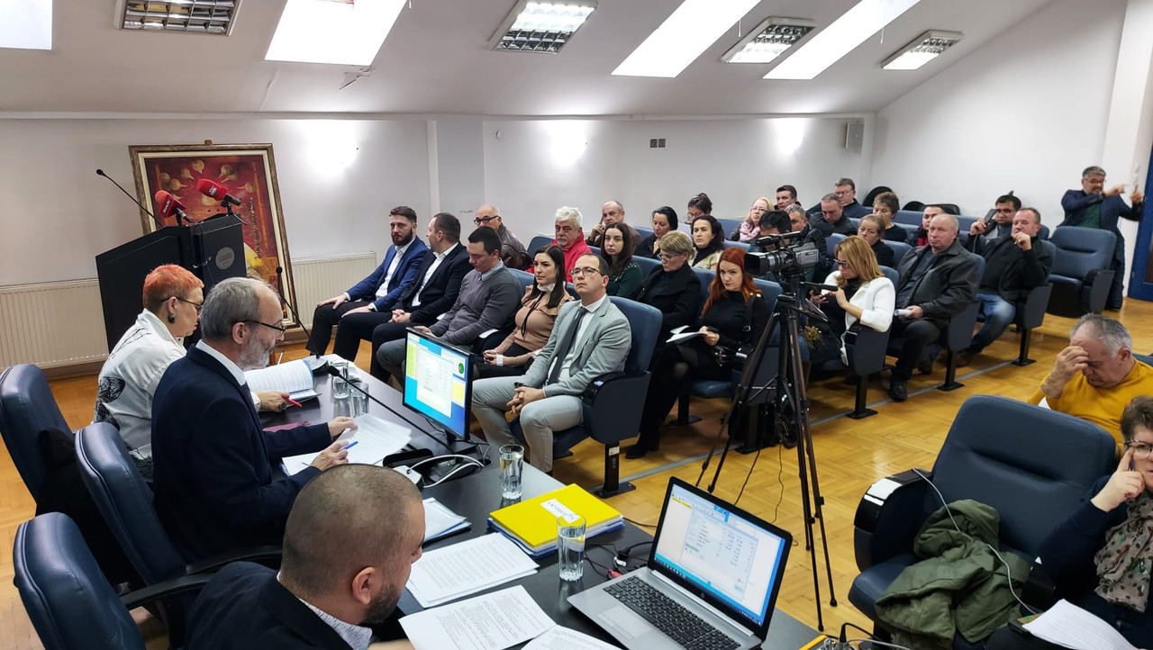
ПРОГРАМ 16. Политички систем локалне самоуправе
Укупно утрошено: 34,446,404 динара
Са oсам одржаних седница Скупштине општине Кучево, Скупштина је у потпуности обављала делатности из своје надлежности у складу са Законом о локалној самоуправи и Статутом Општине Кучево.
Овај програм обухвата две програмске активности:
Функционисање скупштине
Функдионисање извршних органа (Председник и Општинско веће)

Slide 32
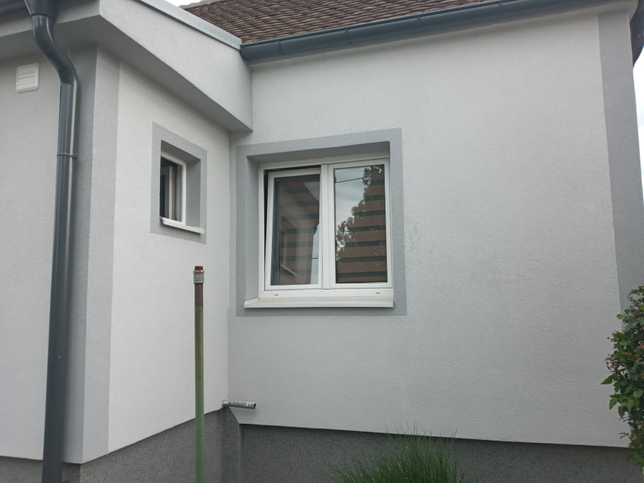
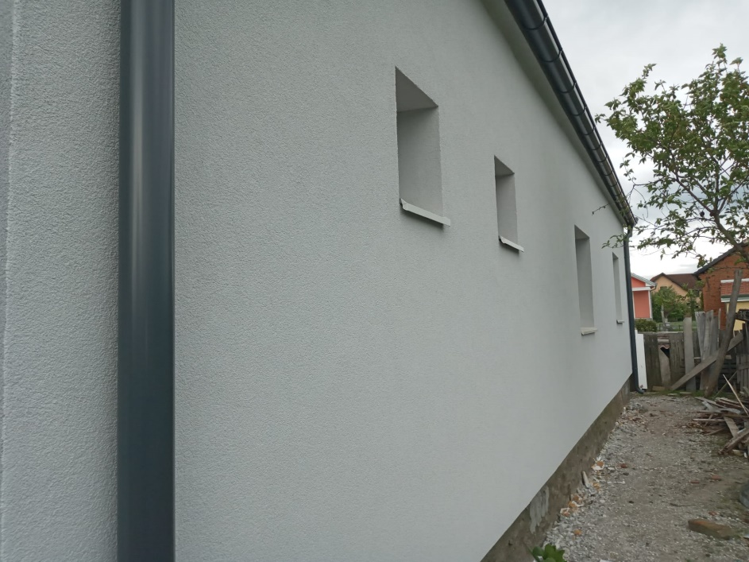
ПРОГРАМ 17. Енергетска ефикасност и обновљиви извори енергије
Укупно утрошено: 1,837,050 динара
Реализација Програма повећава енергетску ефикасност домаћинстава на територији Општине Кучево у вредности од 4.000.000,00 дин (четири милиона динара) од чега су општине учествовале са 2.000.000,00 дин а Министарство рударства и енергетике са 2.000.000,00 дин. У програму је учествовало 28 домаћинства и реализовано је 19 до сада. Сам програм је продужен Анексом уговора до децембра 2023.год. Ревидирана очекивана уштеда електричне енергије је 20% тј. 22000 Кwх у 2023 години.

Slide 33
Захваљујемо Вам се што сте издвојили време и пажљиво прегледали презентацију
Уколико сте заинтересовани да погледате Одлуку о завршном рачуну буџета Општине Кучево за 2022. годину, са свим пратећим документима у целини, исту можете преузети на следећем линку интернет странице (сајту) Општинске управе Кучево: https://www.kucevo.rs/servis-gradana/budet/budet-opshtine-kuchevo-za-2022.php
Уколико имате питања у вези са Водичем/Презентацијом или Одлуком о завршном рачуну, можете нам писати на адресу: budzet@kucevo.rs и оставити контакт податке за достављање одговора.

